Slide 1
Betriebsabrechnung und Kalkulation
Von
Frank Hüppe

Slide 2
Einordnung
Rechnungswesen
Buchführung
Kosten- und Leistungsrechnung
Planung und
Controlling
Statistik
extern
intern
intern
intern
Für:
Finanzamt
Banken
Ermittlung des Betriebsergebnis
Kalkulation
Prüfung der Wirtschaftlichkeit
Betriebswirtschaftliche Steuerung des Unternehmens
Vergleichsrechnung

Slide 3
Aufgaben und Ziele der KLR
Kontrolle der
Wirtschaftlichkeit
Kalkulation
(Preisermittlung,
Preiskontrolle)
Planungs-grundlage
Ermittlung der
Wertansätze
Leistungen > Kosten
(sollte immer > 1 sein)
Kostenträger-stückrechnung
Kostenträger-
zeitrechnung
für Investitions-entscheidungen
Steuerung des Unternehmens
für den bilanziellen Ansatz

Slide 4
Kosten- und Leistungsrechnung
Kostenarten-
rechnung
Kostenstellen-
rechnung
Kostenträger-
rechnung
Welche Kosten und in welcher Höhe sind diese entstanden?
Wo sind die Kosten entstanden?
Wofür sind die Kosten entstanden?
Erfassung aller Kosten
Erfassung der Kosten in der korrekten Höhe
An welcher Stelle im Betrieb sind die Kosten entsatnden.
Für welche Produkte oder Dienstleistungen sind die Kosten entstanden.

Slide 5
Begriffe der KLR
Auszahlung
Einzahlung
Ausgabe
Einnahme
Aufwand
Ertrag
Kosten
Leistungen

Slide 6
Auszahlung – Ausgabe – Aufwand - Kosten
Auszahlung ≠ Ausgabe
Anzahlungen
Steuerzahlungen
Zahlungen von Verbindl.
Privatentnahme
Kosten ≠ Aufwand
(kalkulatorische Kosten)
Kalkulatorischer
Unternehmerlohn
Kalkulatorische
Miete
Kalkulatorische
Zinsen
Kalkulatorische
Abschreibungen
Auszahlung = Ausgabe
Bareinkauf von RHB
Bareinkauf von Maschinen
Ausgabe ≠ Auszahlung
Zieleinkauf von RHB
Zieleinkauf von Maschinen
Auszahlung
Aufwand ≠ Ausgabe
Abschreibungen
Entnahme von Lagerbeständen
Ausgabe ≠ Aufwand
Einkauf von RHB auf Lager
Ausgabe = Aufwand
Kauf und Verbrauch von RHB in der gleichen Periode
1
2
3
Ausgabe
Aufwand ≠ Kosten
(neutraler Aufwand)
Betriebsfremd
Periodenfremd
Außerordentlich
Aufwand = Kosten
(Zweckaufwand = Grundkosten)
Materialaufwand
Löhne und Gehälter
Betriebliche Mieten
4
5
6
Aufwand
7
8
9
Kosten

Slide 7
Einzahlung – Einnahme – Ertrag - Leistung
Einzahlung ≠ Einnahme
Vom Kunde geleistete Anzahlungen
Zufluss staatlicher Subventionen
Einzahlung = Einnahme
Barverkauf und Lieferungen von Produkten oder Leistungen
Einnahme ≠ Einzahlung
Zielverkauf von Produkten oder Leistungen
Einzahlung
Einnahmen ≠ Ertrag
Rückfluss eines gewährten Darlehens
Einnahmen = Ertrag
Verkauf und Lieferung von Produkten die in der gleichen Periode erzeugt wurden
Ertrag ≠ Einnahme
Aktivierungspflichtige
Eigenleistung
1
2
3
Einnahme
Ertrag ≠ Leistungen
(neutraler Ertrag)
Betriebsfremder Ertrag
Periodenfremder Ertrag
Außerordentlicher Ertrag
Leistungen ≠ Ertrag
(kalkulatorischer Ertrag)
Zusatzleistungen
Andersleistungen
Ertrag = Leistungen
(Zweckertrag = Grundleistung)
Verkauf und Lieferung von Produkten und Dienstleistungen
4
5
6
Ertrag
7
8
9
Leistungen

Slide 8
Kalkulatorische Kosten
Kalkulatorische Wagnisse
Kalkulatorische Abschreibungen
Kalkulatorische Zinsen
Kalkulatorische Miete
Kalkulatorischer Unternehmerlohn

Slide 9
Kalkulatorische Wagnisse
Beständewagnis
Schwund, Veralten, Bruch, Diebstahl
Gewährleistungswagnis
Garantien, Nacharbeiten, Preisnachlässe
Entwicklungswagnis
fehlgeschlagene Entwicklungen

Slide 10
Kalkulatorische Wagnisse
Vertriebswagnis
Forderungsausfälle, Währungsverluste
Anlagewagnis
Ausfälle, Wertminderungen
Herstellungswagnis
Material-, Produktions- und Konstruktionsfehler

Slide 11
Kalkulatorische Abschreibungen
Werden immer vom Wiederbeschaffungswert (Anschaffungskosten x (1 + Preisindex)^{n}) gerechnet.
Restwert ist zu berücksichtigen
Betriebsgewöhnliche Nutzungsdauer ist anzusetzen.
Lineare Abschreibungsmethode

Slide 12
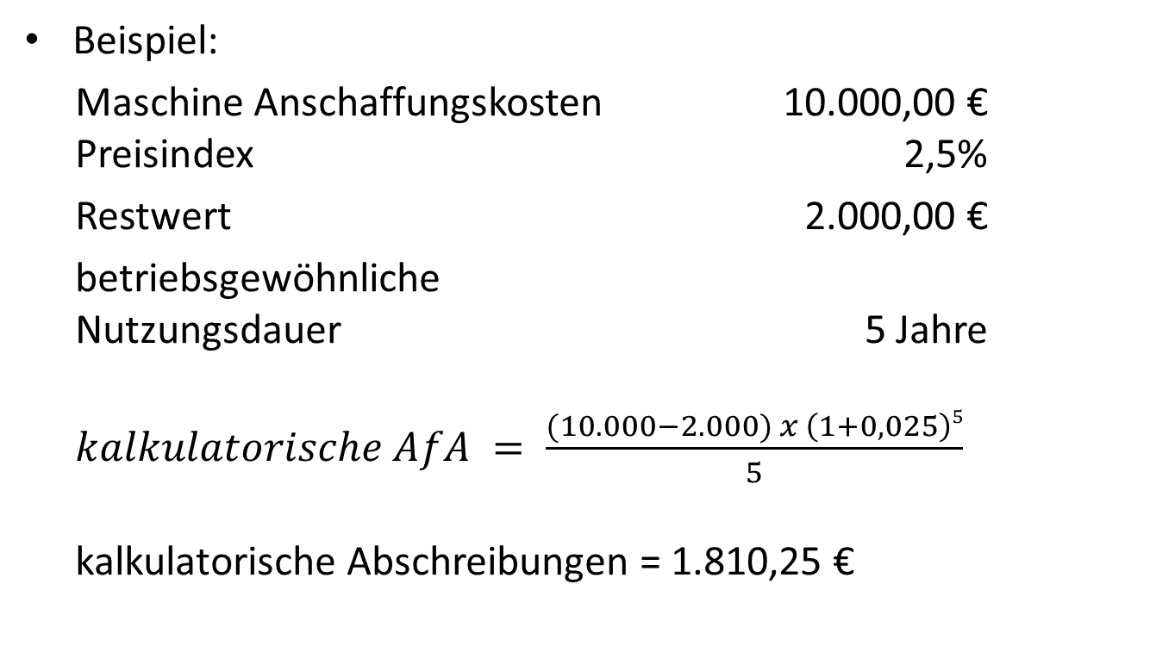
Kalkulatorische Abschreibungen
Beispiel:
Maschine Anschaffungskosten 10.000,00 € Preisindex 2,5%
Restwert 2.000,00 €
betriebsgewöhnliche
Nutzungsdauer 5 Jahre
$kalkulatorische AfA = \frac{(10.000−2.000) x \left(1+0,025\right)5}{5}$
kalkulatorische Abschreibungen = 1.810,25 €

Slide 13
Kalkulatorische Zinsen
Berechnung auf das bilanzierte Eigenkapital
Zinssatz für langjährige Kapitalanlagen wird zugrunde gelegt → wird angegeben
Zusammen mit den Fremdkapitalzinsen = Gesamtzinsbelastung
Sind Anderskosten

Slide 14
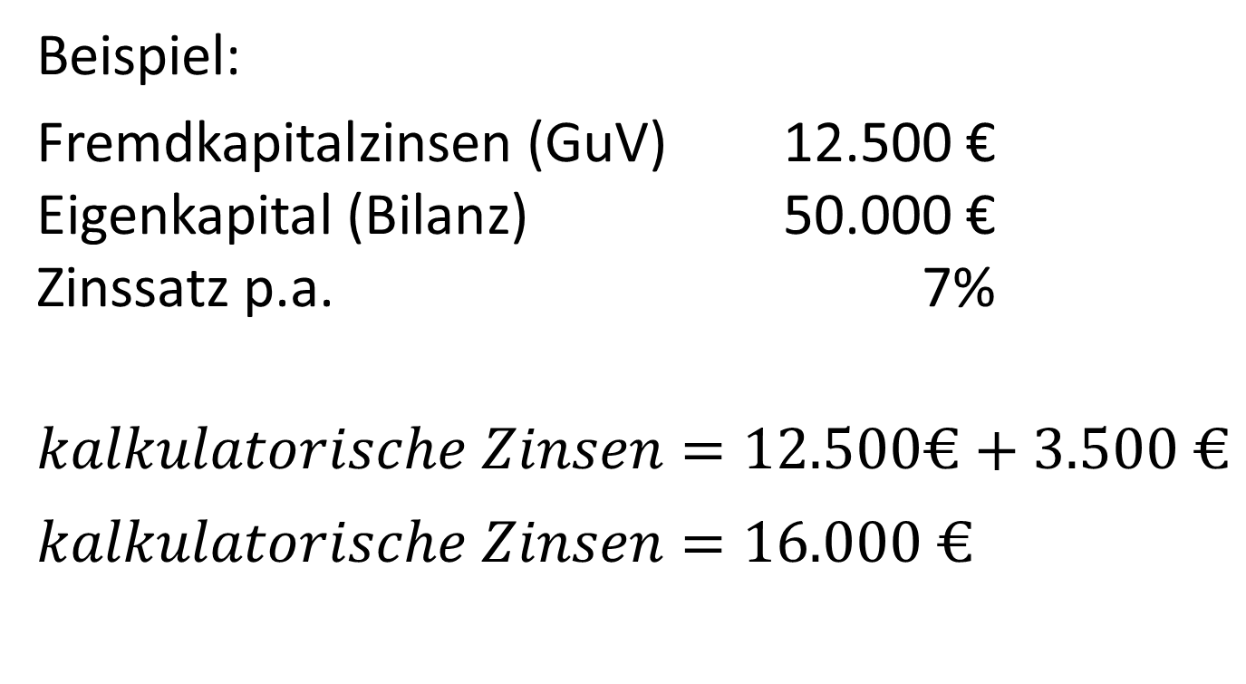
Kalkulatorische Zinsen
Beispiel:
Fremdkapitalzinsen (GuV) 12.500 €
Eigenkapital (Bilanz) 50.000 €
Zinssatz p.a. 7%
$$kalkulatorische Zinsen=12.500€+3.500 €$$
$$kalkulatorische Zinsen=16.000 €$$

Slide 15
Kalkulatorische Miete
für betrieblich genutzte eigene Grundstücke und Gebäude, für die keine Mieten gezahlt werden.
ortsübliche Miete ist anzunehmen
Doppelbelastung bei kalkulatorischen Abschreibungen und kalkulatorischen Zinsen sind zu berücksichtigen

Slide 16
kalkulatorischer Unternehmerlohn
in Betrieben die als Personengesellschaft oder Einzelfirma geführt werden.
Gehalt einer vergleichbaren Position in einem anderen Betrieb, der gleichen Branche, der gleichen Betriebsgröße → Fremdvergleich
Sozialversicherungskosten (ca. 22%)
Zuschlag für Unternehmertätigkeit
mithelfende Familienangehörige

Slide 17
Ergebnisse der Abgrenzungsrechnung
Umsatz
- Kosten
= Betriebsergebnis
- kalkulatorische Kosten
= betriebswirtschaftliches Ergebnis

Slide 18
Formularwesen zur Kostenerfassung
Mitarbeiter
tägliche Aufzeichnungen
möglichst einfache Eingabe
möglichst tägliche (spätestens wöchentliche) Kontrolle → je kürzer der Zeitraum – umso schneller die Prüfung
BDE (betriebliche Datenerfassung)

Slide 19
Formularwesen zur Kostenerfassung
Mitarbeiter
Mindestanforderung an die Erfassung
Mitarbeitername oder Personalnummer
Datum
Auftragsnummer oder Kostenstelle
Art der Arbeit
gebrauchte Zeit

Slide 20
Formularwesen zur Kostenerfassung
Material
Materialkarte
zur Disposition im Lager
als Stückliste
Grundlage für die Vorkalkulation
für die Nachkalkulation

Slide 21
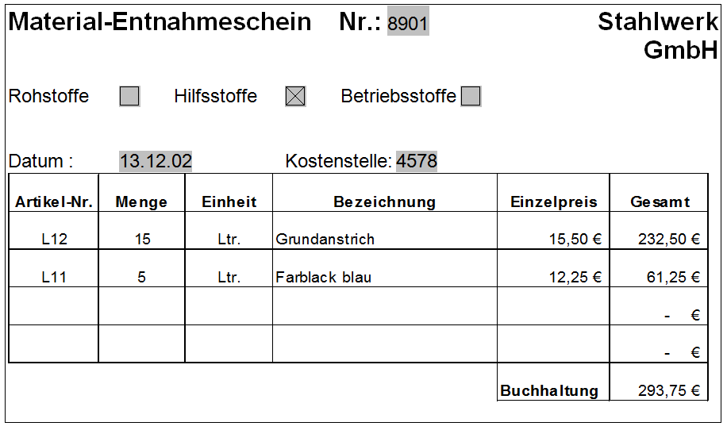
Formularwesen zur Kostenerfassung

Slide 22
Kostenstellenrechnung
in der Kostenstellenrechnung erfolgt die Zuordnung wo im Betrieb sind die Kosten entstanden sind.
Grundlage sind die Zahlen aus der Abgrenzungsrechnung
Aufteilung nach Einzel- und Gemeinkosten
mit dem BAB (Betriebsabrechnungsbogen) werden die Gemeinkostenzuschläge für die Kostenstellen ermittelt.

Slide 23
Betriebsabrechnungsbogen (BAB)
Aufbau nach Kostenstellen
„gerechte“ Verteilung der Kosten auf die Kostenstellen durch Kostenschlüssel
Kostenschlüssel werden definiert über:
  qm → Mieten
  Lohnlisten → Lohnnebenkosten
  Umsatzanteile → Bürokosten, Werbung
  kWh → Energie

Slide 24
Betriebsabrechnungsbogen (BAB)
Kosten der Hilfskostenstellen werden auf die Hauptkostenstellen verteilt (Sekundärkosten)
Hauptkostenstellen haben immer einen Ausgangswert den Zuschlagssatz

